Slide 1
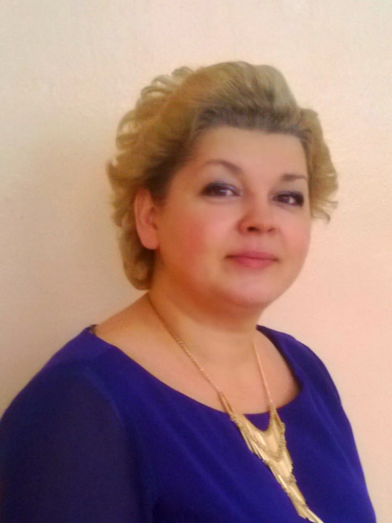
ПОРТФОЛИО
ЕВДОКИМОВА
ЛАРИСА НИКОЛАЕВНА
учитель начальных классов
МБОУ «Сакмарская СОШ»
С. Сакмара Оренбургской области

Slide 2
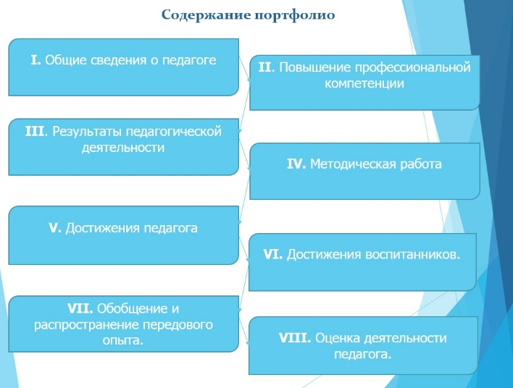
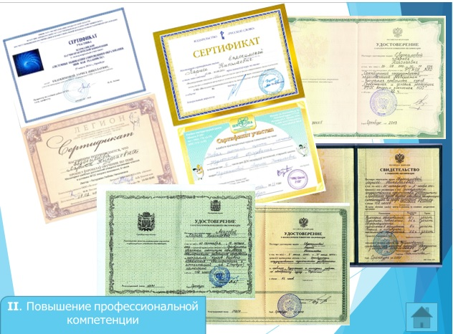
Правила работы с презентацией.
Нажав на кнопку соответствующего критерия, можно познакомиться с его показателями
Возврат в меню – кнопка «домик»

Slide 3
Содержание портфолио.
I. Общие сведения о педагоге
II. Повышение профессиональной компетенции
III. Результаты педагогической деятельности
IV. Методическая работа
V. Достижения педагога
VI. Достижения воспитанников.
VII. Обобщение и распространение передового опыта.
VIII. Оценка деятельности педагога.

Slide 4


Евдокимова Лариса Николаевна
Образование: высшее
Орский государственный педагогический институт
им. Т.Г.Шевченко, 1996 г.
Специальность: педагогика и методика начального обучения
Квалификация: учитель начальных классов

Slide 5

Место работы:
МБОУ «Сакмарская СОШ» с. Сакмара Оренбургской области
Должность: учитель начальных классов
Стаж педагогической деятельности: 24 года
Педагогический стаж в данном учреждении: 24 года
Квалификационная категория: высшая (2012 г.)
Контактная информация: larisatvdokimova08.09@gmail.com
Личный сайт: «Горошинки цветные»
Электронное портфолио: http://larisanik.blogspot.ru/
Сайт школы: http://www.sakmaraschool.ru/
Почтовый адрес школы: Оренбургская область, Сакмарский район, с.Сакмара, ул.Советская 20
Кредо: «Я не работаю учителем, а занимаюсь любимым делом, значит живу в гармонии с собой»

Slide 6
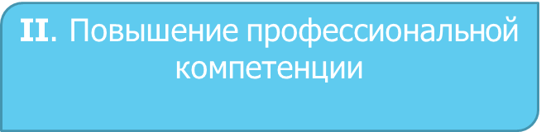
Повышение квалификации
N | Год | Название | Форма повышения | Наименование | Количество
п/п |  | образовательного учреждения | квалификации | программы повышения квалификации | часов
1 | 2013 | ФГБОУ ВПО ОГПУ | Проблемные курсы | Содержание и условия реализации ФГОС второго поколения НОО | 72 ч.
2 | 2006 | ОГПУ | Проблемные курсы | Содержание и методика работы по авторскому курсу «Гармония» | 72 ч.
3 | 2008 | ИПКиППРО | Повышение квалификации | Аттестация на первую категорию | 108 ч.
4 | 2013 | ИПКиППРО | Повышение квалификации | Аттестация на высшую категорию | 108 ч.

Slide 7
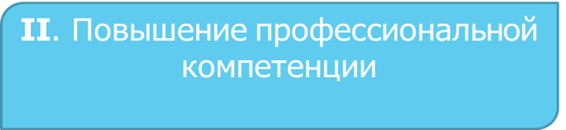
N | Год | Название | Форма повышения | Наименование | Количество
п/п |  | образовательного учреждения | квалификации | программы повышения квалификации | часов
5 | 2014 | Педагогический портал «Gold-творчество» | Мастер-класс | «Технологический прием Паззл» | 60ч.
6 | 2013 | Издательство «Дрофа» | Вебинар | «Особенности закупки учебников на 2014 учебный год» | 2ч.
7 | 2014 | Издательство «Просвещение» | Вебинар | «Оценка достижений планируемых результатов» | 2ч.

Slide 8
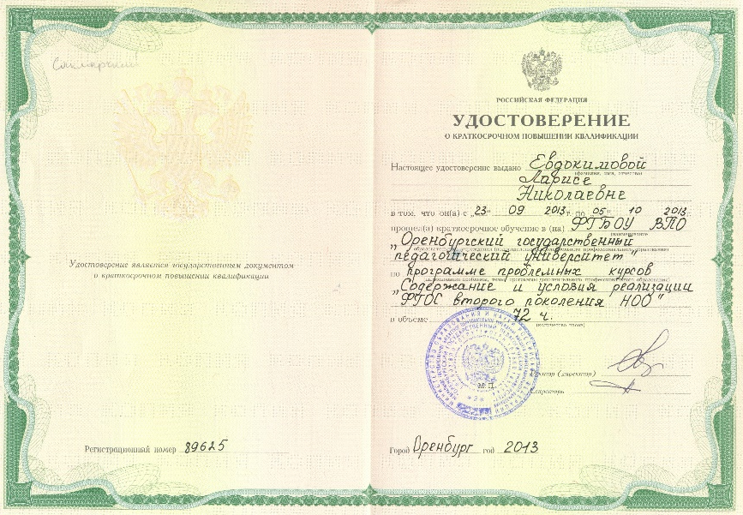
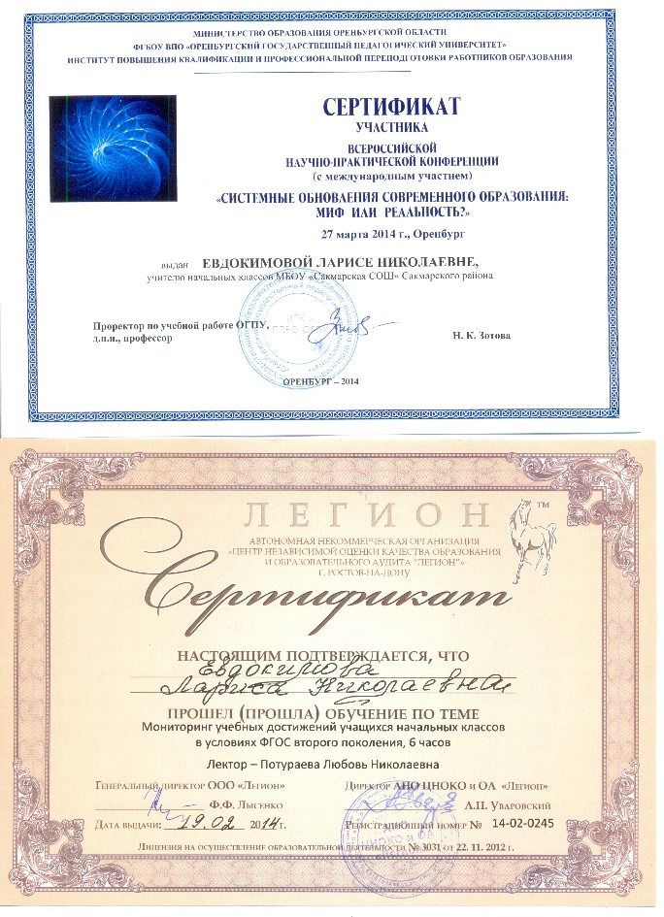
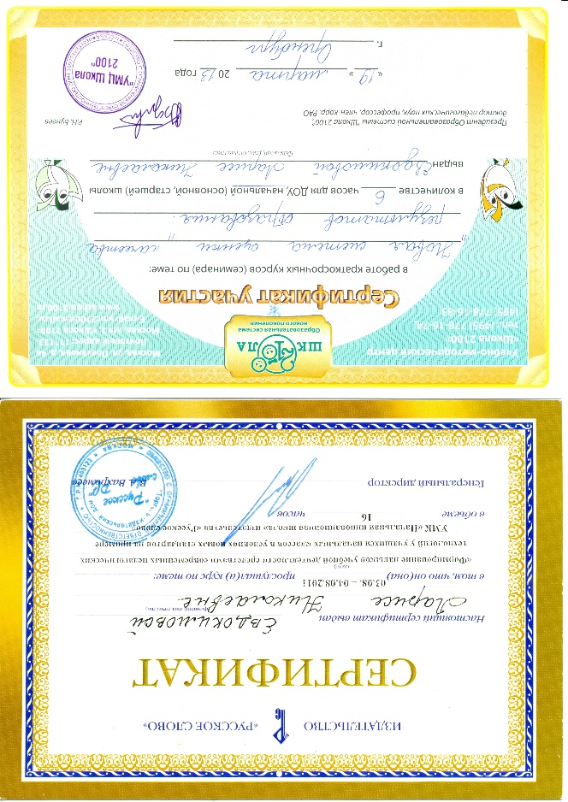
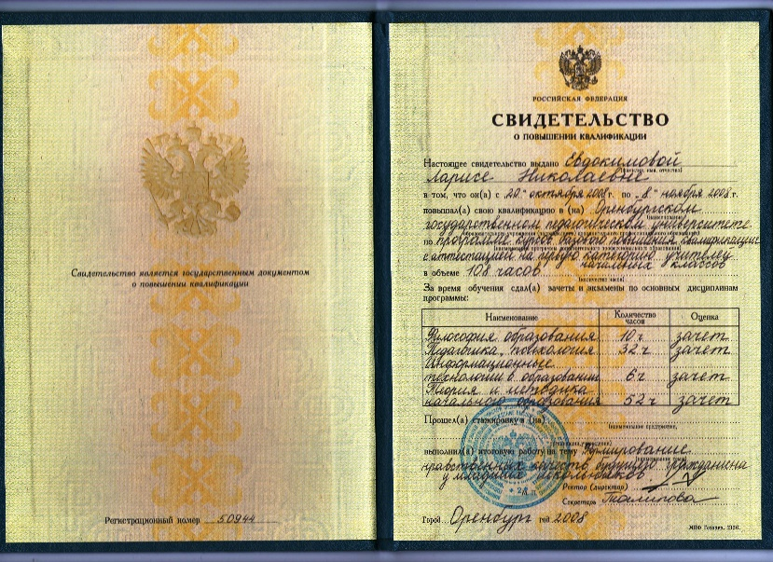

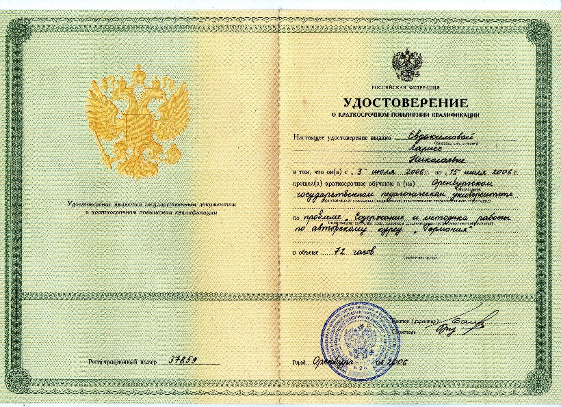

Slide 9

Высокие результаты учебных достижений обучающихся при их позитивной динамике за последние три года
Показатели | 2010-11 уч. год | 2011-12 уч. год | 2012-13 уч. год
1.1. Общая успеваемость по предмету (в %) | 100% | безотметочноеобучение | 100%
1.2. Качество знаний по предмету (в %) | 100% | безотметочное | 100%
1.3. Количество учеников, принявших участие в предметных олимпиадах и конкурсах различных уровней (суммарно), по уровням:
- школьный | 31 % | 50 % | 100%
- муниципальный | 26 % | 50 % | 86 %
- региональный | 42 % | 60 % | 68 %
- федеральный | - | 5 % | 23 %

Slide 10
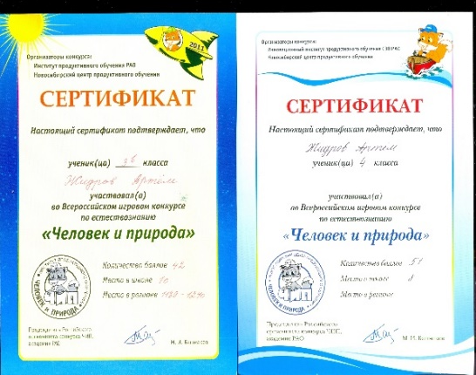

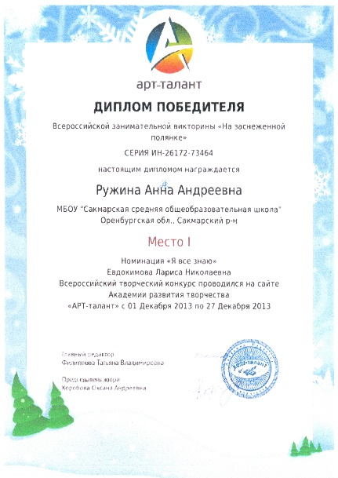
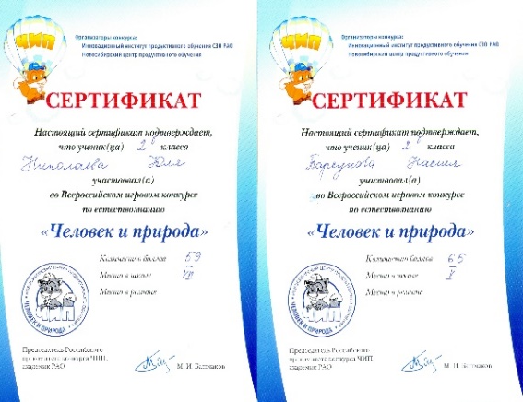


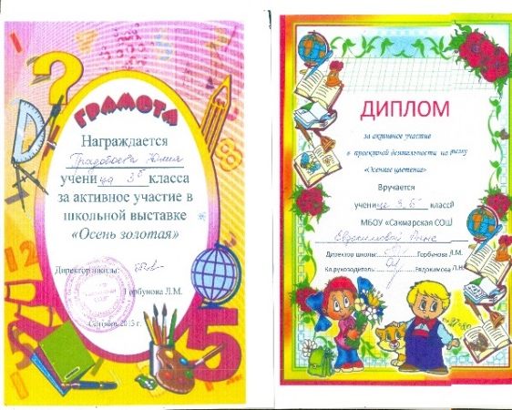
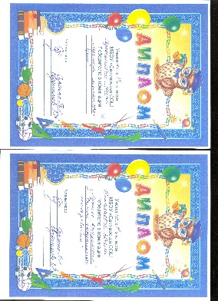
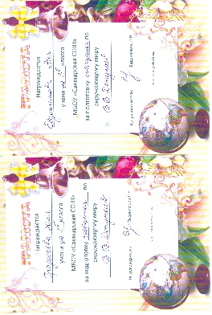
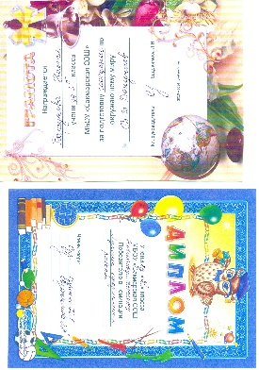
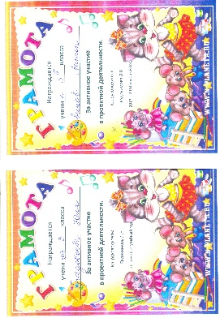



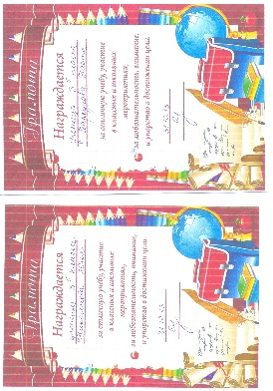
Высокие результаты учебных достижений обучающихся при их позитивной динамике

Slide 11
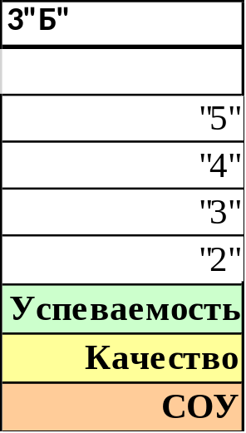
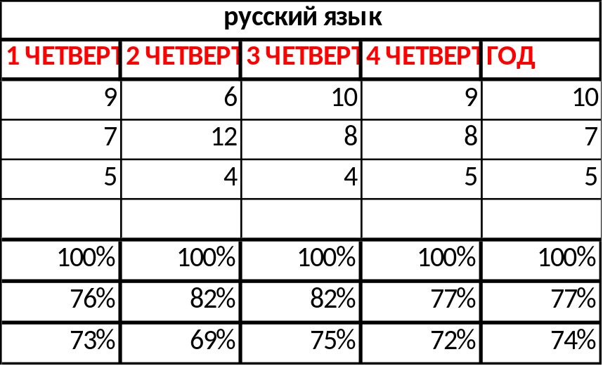
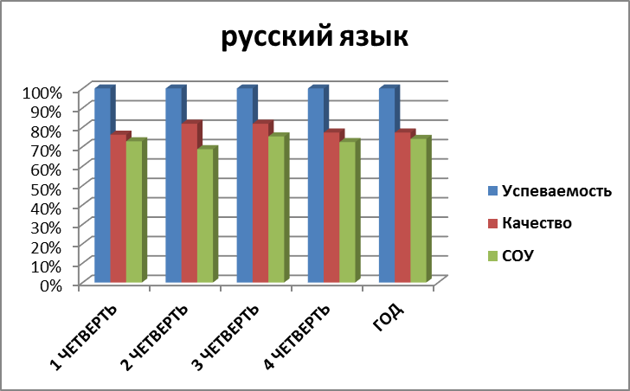
Высокие результаты учебных достижений обучающихся при их позитивной динамике

Slide 12
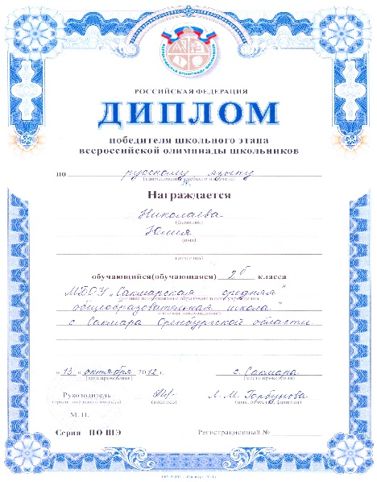
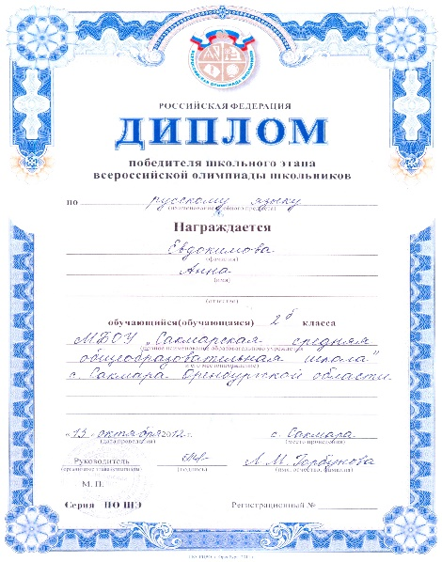
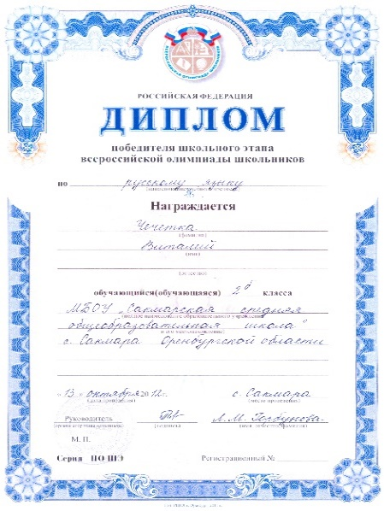
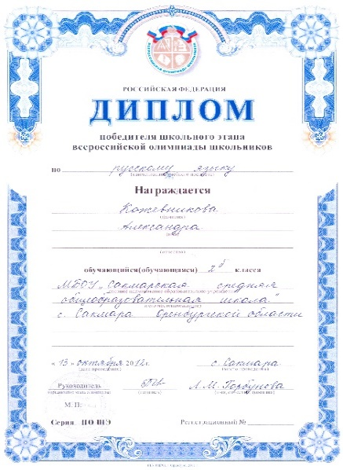
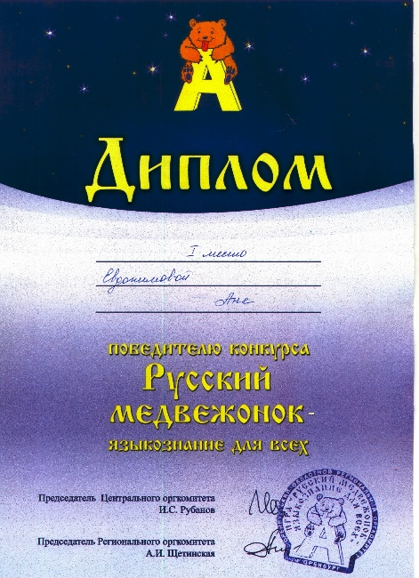
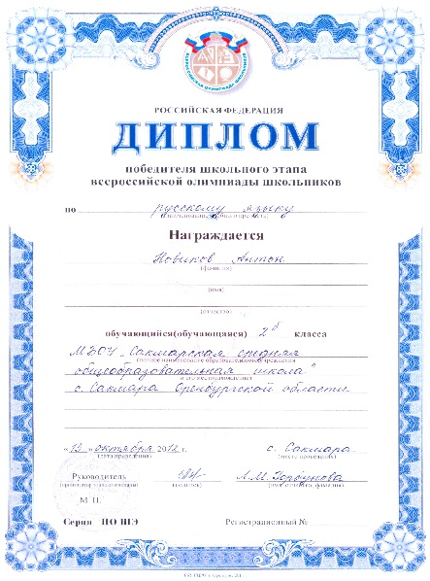
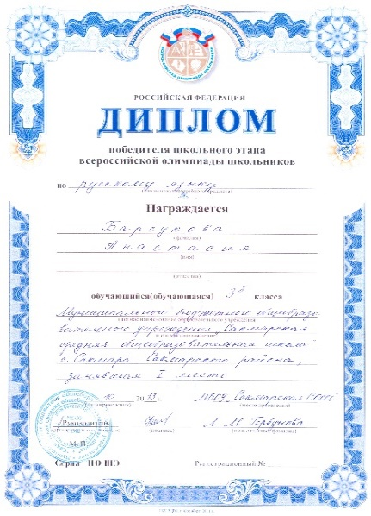
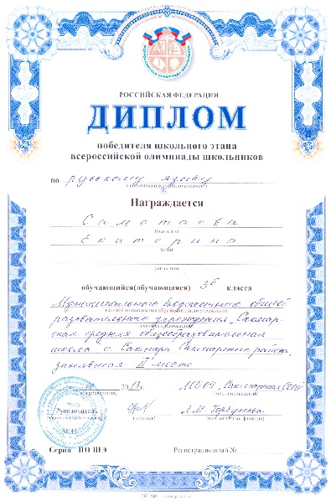
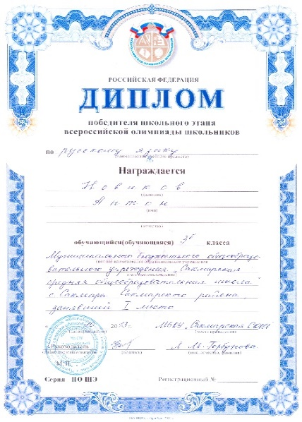
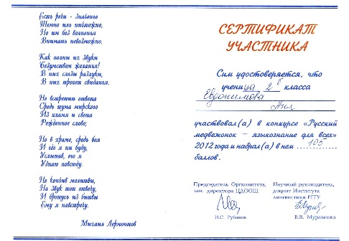
Высокие результаты учебных достижений обучающихся при их позитивной динамике

Slide 13
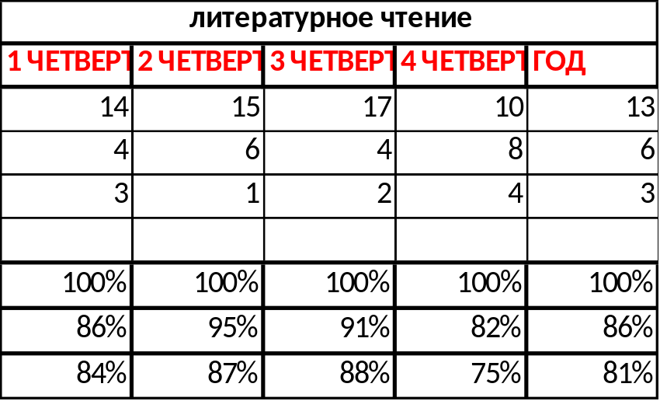
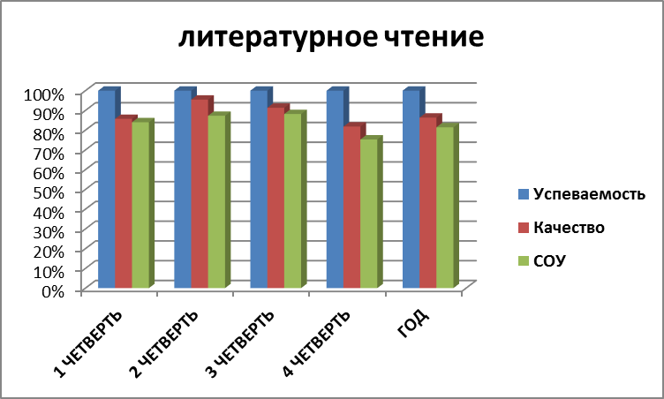
Высокие результаты учебных достижений обучающихся при их позитивной динамике

Slide 14
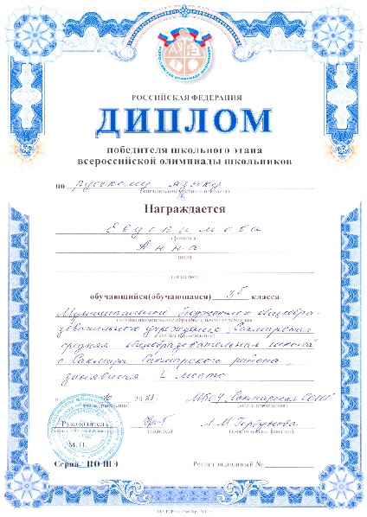
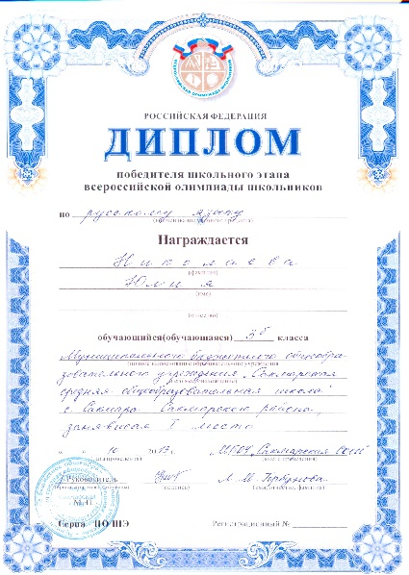
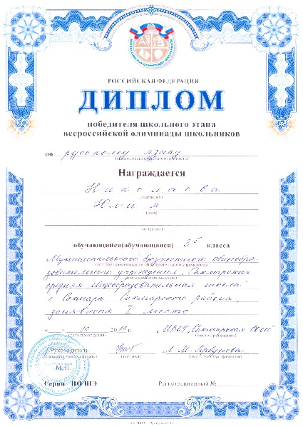
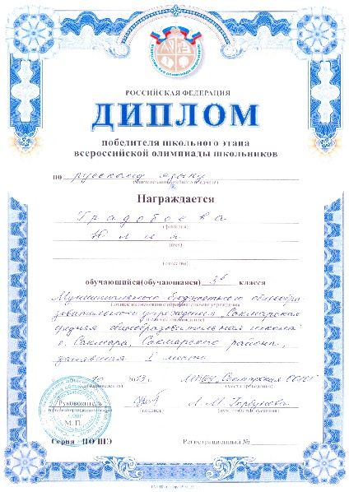
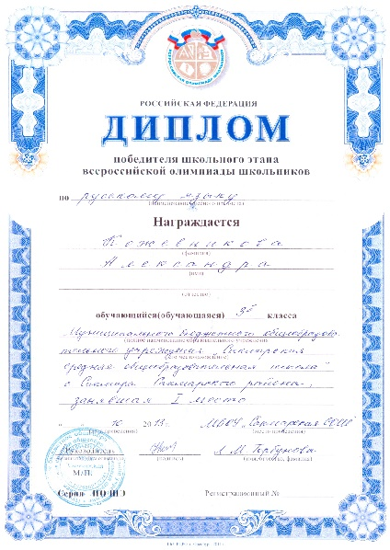
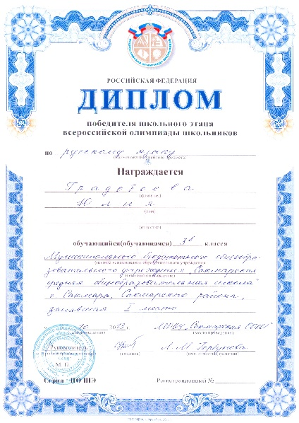
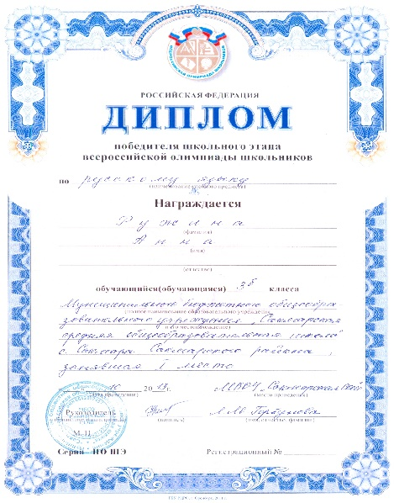
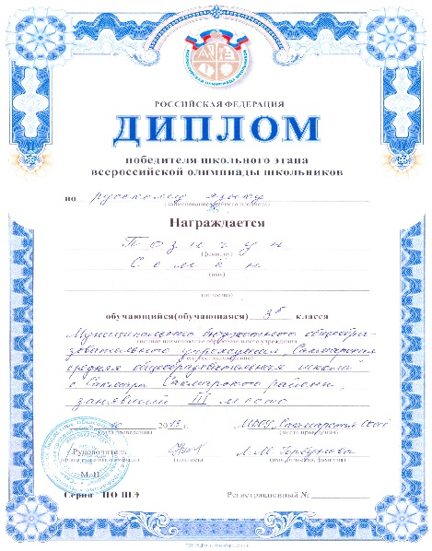
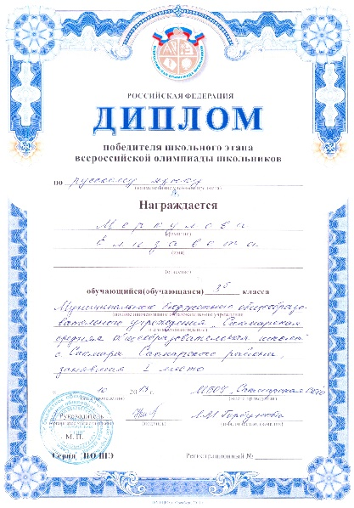
Высокие результаты учебных достижений обучающихся при их позитивной динамике

Slide 15
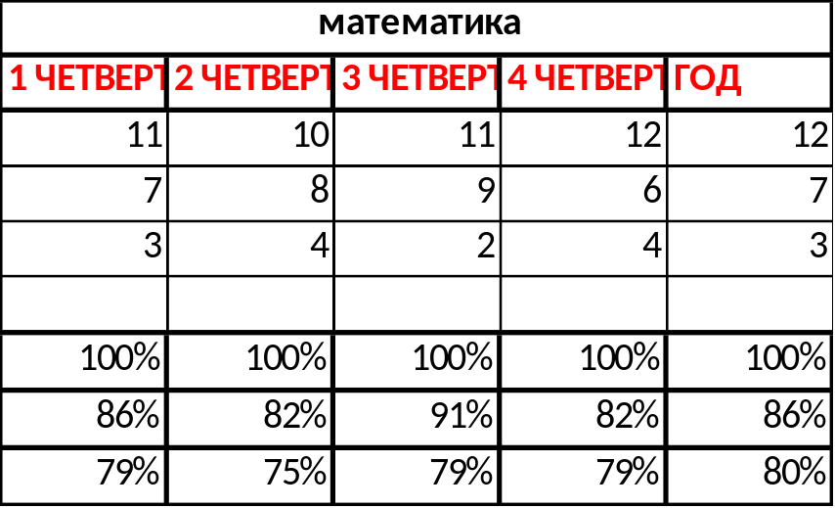
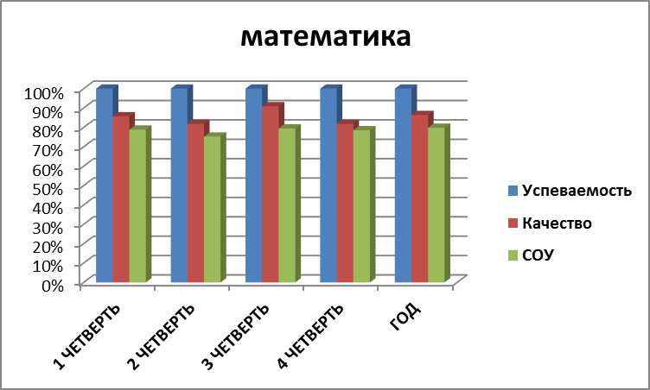
Высокие результаты учебных достижений обучающихся при их позитивной динамике

Slide 16
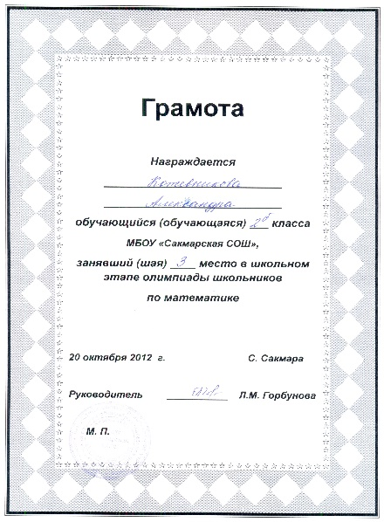
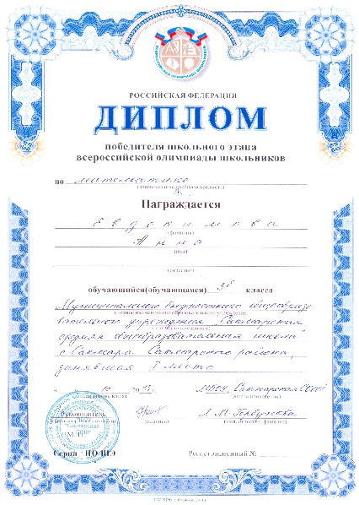
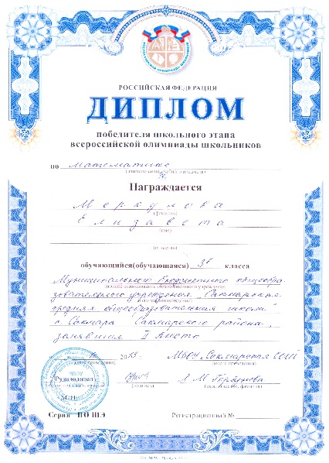
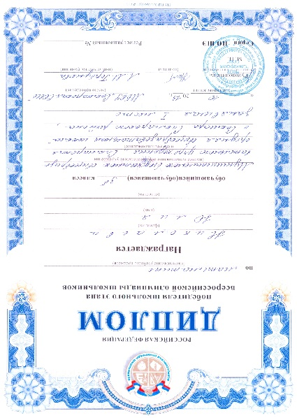
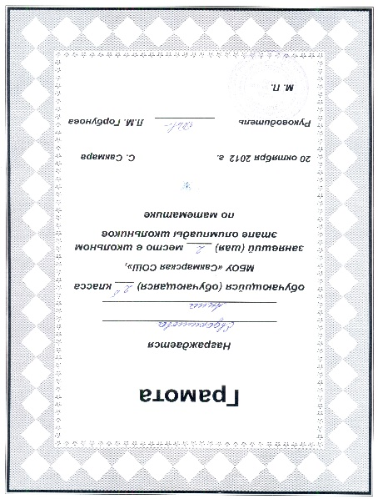




Высокие результаты учебных достижений обучающихся при их позитивной динамике

Slide 17


Высокие результаты учебных достижений обучающихся при их позитивной динамике

Slide 18










Высокие результаты учебных достижений обучающихся при их позитивной динамике

Slide 19










Высокие результаты учебных достижений обучающихся при их позитивной динамике

Slide 20


Высокие результаты учебных достижений обучающихся при их позитивной динамике

Slide 21








Высокие результаты учебных достижений обучающихся при их позитивной динамике

Slide 22
Результаты деятельности учителя по созданию условий для приобретения обучающимися позитивного социального опыта
Содержание воспитательной работы по созданию условий для приобретения обучающимися позитивного социального опыта младших школьников составляет формирование разных групп отношений по четырем разделам: «Я, моя семья, мои друзья», «Я и мой край родной», «Я и мой интеллект», «Я и мое здоровье».
Группа отношений к другим людям формируется у учащихся в разделе
«Я, моя семья, мои друзья» на протяжении всего периода обучения. Дети знакомятся с историей школы, посещают школьный музей, занимаются благотворительностью в рамках акции «Помоги ребенку».

Slide 23

Результаты деятельности учителя по созданию условий для приобретения обучающимися позитивного социального опыта

Slide 24




Результаты деятельности учителя по созданию условий для приобретения обучающимися позитивного социального опыта

Slide 25
Результаты деятельности учителя по созданию условий для приобретения обучающимися позитивного социального опыта
Воспитание гражданственности, патриотизма, уважения к правам и свободам человека достигается в разделе «Я и мой интеллект». Ребята знакомятся с государственной символикой, помещенной в классном уголке. Формирование активной жизненной позиции, уважения к закону, осознание единства прав и обязанностей гражданина России осуществляется во время знакомства с героическими страницами истории страны. Ученики собирают информацию о родственниках, участвовавших в боях за освобождение Родины от немецко-фашистских захватчиков и выпускают газету, принимают участие в конкурсной программе, посвященной «Дню защитника Отечества».

Slide 26





Результаты деятельности учителя по созданию условий для приобретения обучающимися позитивного социального опыта

Slide 27
Результаты деятельности учителя по созданию условий для приобретения обучающимися позитивного социального опыта
Историко-культурное краеведение, раскрывающее перед детьми историю, особенности культуры и народных традиций малой Родины достигается в разделе «Я и мой край родной» и осуществляется в процессе туристско-краеведческой деятельности во время походов по историческим местам казачьих сражений, а также прогулок и экскурсий, во время которых дети собирают природный материал и устраивают выставку работ. В результате мы разработали проект «Экономика родного края», собрали материал о животноводстве и растениеводстве нашего края, оформили уголок «Мой край благословенный», в котором находятся творческие работы на тему «Мое село», о дважды герое социалистического труда В.М.Чердинцеве. Ознакомление младших школьников с народным творчеством, этнокультурными традициями, фольклором реализуется в процессе сюжетно-ролевых игр, творческих конкурсов, фестивалей, праздников. Учащиеся проводят беседы о народном творчестве и творчестве художников, создают рукописные книги по мотивам русских народных сказок; проводят праздник «Масленица» в народных традициях с использованием закличек, пословиц, поговорок, стихов, песен, танцев и игр.

Slide 28






Результаты деятельности учителя по созданию условий для приобретения обучающимися позитивного социального опыта

Slide 29
Результаты деятельности учителя по созданию условий для приобретения обучающимися позитивного социального опыта
Формирование у школьников экологической культуры и здорового образа жизни ценностного отношения к природе и собственному здоровью, готовности к экологически адекватному взаимодействию с окружающим миром осуществляется в разделе «Я и мое здоровье» в ходе преподавания основного курса "Окружающий мир", путем насыщения его экологически значимой информацией. Ребята создают проекты по правильному питанию, беседы о правилах безопасности, выпускают газеты с рецептами народной медицины, агитируют заниматься различными видами спорта, собирают информацию о животных и растениях, занесенных в Красную книгу; готовят беседы на тему «Береги растения» для учащихся первых и вторых классов; проводят акции«Природа в опасности»; создают видеоролики «Животные в опасности». Мои дети активно участвуют в жизни школы: еженедельно дежурят на своем этаже, благоустраивают и озеленяют пришкольный участок, высаживают растения, создают цветочные клумбы, очищают территорию от бытового мусора, подкармливают птиц зимой; участвуют в предметных неделях и олимпиадах, выпускают газеты, рисуют плакаты, распространяют листовки.

Slide 30






Результаты деятельности учителя по созданию условий для приобретения обучающимися позитивного социального опыта

Slide 31
Результаты деятельности учителя по созданию условий для приобретения обучающимися позитивного социального опыта
2010-2011уч.г. | 2011-2012 уч.г. | 2012-2013 уч.г.
Социально направленная деятельность
Благотворительная акция «Помоги ребенку» (ноябрь) | Акция «Детский сад для котят» (помощь бездомным животным) (апрель) | Конкурс «Всю любовь и нежность отдаю тебе, родная» (октябрь)
Акция «Каждой пичужке наша кормушка» (декабрь) | Акция «Каждой пичужке наша кормушка» (декабрь) | Благотворительная акция «Подарок первокласснику» (октябрь)

Slide 32
Результаты деятельности учителя по созданию условий для приобретения обучающимися позитивного социального опыта
2010-2011уч.г. | 2011-2012 уч.г. | 2012-2013 уч.г.
Проекты, направленные на благоустройство территории, улучшения качества окружающей среды
«Чистый двор» (апрель) | «Цветочные фантазии» (оформление школьной цветочной клумбы, посадка цветов) (май) | «Наш любимый школьный двор» (благоустройство территории) (апрель)
- | - | Акция «Берегите природу» (май)
- | - | Акция «Берегите первоцветы» (апрель)

Slide 33
Результаты деятельности учителя по созданию условий для приобретения обучающимися позитивного социального опыта
2010-2011уч.г. | 2011-2012 уч.г. | 2012-2013 уч.г.
Взаимодействие школьного, ученического сообщества с местными властными структурами с целью решения тех или иных проблем местного социума
Акция «Спасибо прадеду за Победу» (сочинение об участниках ВОВ) (февраль) | Участие в конкурсе детских рисунков и открыток, посвященном Дню защитника Отечества | Проект «Богатства, отданные людям» (октябрь)
- | - | Акция «Парад ветеранов ВОВ» (май)

Slide 34
Результаты деятельности учителя по созданию условий для приобретения обучающимися позитивного социального опыта
Отношение к своему труду проявляется в добросовестном, ответственном исполнении своих трудовых, учебных обязанностей. Признание важности своего труда и результатов труда одноклассников осуществляется при выполнении следующих поручений: дежурный командир, фоторедактор, эколог, главврач, ответственные за порядок в игровой, за тетради, за доску. Большой популярностью пользуется поручение «дежурный командир», так как дети в классе очень активные, инициативные. Для того, чтобы каждый ученик попробовал себя в роли лидера, смену поручений проводим каждую неделю.

Slide 35
Результаты деятельности учителя по созданию условий для приобретения обучающимися позитивного социального опыта
В конце каждой недели подводится результат выполнения поручений путем самооценки, причем, сначала ученик оценивает себя до выполнения поручения, а затем соглашается или не соглашается сам с собой после его выполнения. Делают это с помощью условных обозначений прямо в дневнике. Дети называют эти круги «смайликами» или «светофором». Зеленый смайлик с улыбкой – значит все получилось, все хорошо; желтый смайлик с улыбкой – получилось, но не всё; красный смайлик – сегодня пока не получилось, но я буду стараться. Разного размера и цвета они несут единую смысловую нагрузку радости, удовлетворения от проделанной работы или общения с учителем и одноклассниками. Предлагаемые способы оценивания позволяют ученику видеть свое продвижение или возможность улучшить свою работу, добиться успеха. Потом дети меняются должностями. Таким образом они включаются в различные виды общественно-полезной и личностно значимой деятельности, расширяющей их опыт интеллектуального и физического труда. Это способствует созданию положительно-стимулирующей среды и влияет на развитие эмоционального компонента основ культуры поведения у школьников. Установление эффективности воспитательной работы предполагает сравнение показателей за последние два года.

Slide 36
Результаты деятельности учителя по созданию условий для приобретения обучающимися позитивного социального опыта
Внеурочная деятельность является составной частью учебно-воспитательного процесса и одной из форм организации свободного времени учащихся. Это проявляемая вне уроков активность детей обусловленная в основном их интересами и потребностями, обеспечивает развитие, воспитание и социализацию младшего школьника.

Slide 37
Результаты деятельности учителя по созданию условий для приобретения обучающимися позитивного социального опыта
Внеурочная деятельность – это часть основного образования, которая обеспечивает детям сопровождение, поддержку на этапах адаптации, способность базовые знания осознанно применять в ситуациях, отличных от учебных. Целью внеурочной деятельности является создание условий для проявления и развития ребёнком своих интересов на основе свободного выбора, постижения духовно-нравственных ценностей и культурных традиций, создание условий для физического, интеллектуального и эмоционального отдыха детей Во время внеурочной работы для ребенка создается особое образовательное пространство, позволяющее развивать собственные интересы, успешно проходить социализацию на новом жизненном этапе, осваивать культурные нормы и ценности. Одним из важнейших критериев, позволяющих определить эффективность внеурочной работы, является уровень развития коллектива и отношений участников педагогического процесса.

Slide 38










Результаты деятельности учителя по созданию условий для приобретения обучающимися позитивного социального опыта

Slide 39

Описание педагогического опыта учителя, раскрывающего сущность его методической системы
Не секрет, что современный школьник в основном использует сеть для поиска информации не учебного содержания и общения не по учебным вопросам. В виду этого, существует острая потребность организации учебно-познавательных интернет-пространств учителя для своих учеников, их родителей, а также своих коллег. Что позволяет ввести учебный процесс в ту сферу общения, которая интересна на сегодняшний день ребёнку. Также, следует отметить, что создание собственного информационно-обучающего пространства на сегодняшний день не является проблемой. С целью систематизации и усовершенствования изученного материала, развития интереса к познанию нового мною был создан блог "Горошинки цветные". Создавая электронные учебные материалы и выкладывая их в общем доступе для учащихся, я обеспечиваю своевременное информирование детей.
IV. Методическая работа

Slide 40

Описание педагогического опыта учителя, раскрывающего сущность его методической системы
Стимул к обучению реализуется через внесение элемента новизны. Но на этом я не остановилась и создала блог «Родительское собрание», что позволило привлечь родителей активнее участвовать в учебно-воспитательном процессе. На этом блоге делюсь с родителями ссылками и сайтами с полезной информацией в вопросах воспитания и обучения. На страницах блога родители узнают результаты всех проверочных работ в виде диаграмм, рассматривают творческие работы детей в виде коллажей и фильмов, находят полную информацию о домашней работе и знакомятся с объявлениями и новостями класса, а также являются соавторами этого блога.
IV. Методическая работа

Slide 41


Описание педагогического опыта учителя, раскрывающего сущность его методической системы
Для учащихся дополнительно создали блоги "Наши планы", на страницах которого дети имеют возможность выбрать тему творческой работы, проголосовать и познакомиться с планами работы. На блоге "Фотоальбом"дети, родители и гости блога просматривают все фотоотчеты о жизни класса.
IV. Методическая работа

Slide 42





Описание педагогического опыта учителя, раскрывающего сущность его методической системы
Дети являются соавторами 5 блогов, т.е. самостоятельно используют в Интернете язык разметки гипертекста (HTML) для создания, форматирования и демонстрации информационных страниц. На блоге «Словарная работа»дети учатся работать со словарями, обучаются онлайн, добавляют творческие работы по русскому языку, проекты, сочинения, отзывы, комментируют друг друга. На блоге «Островок читателя»дети ведут свои читательские дневники, добавляют творческие работы по чтению в виде сообщений, презентаций, оставляют комментарии, пишут письма, составляют синквейн или диаманту. На блоге «Творческая площадка» ребята самостоятельно выставляют свои творческие работы, проекты, рисунки по окружающему миру и ИЗО. На этом блоге мы демонстрируем подробный фотоотчет и описание различных уроков, праздников, мероприятий. На блоге «Дважды два»дети развивают вычислительные навыки, обучаются онлайн, добавляют упражнения, комментарии. На блоге «Иностранчик» дети обучаются онлайн по иностранному языку, учатся работать со словарями, выполняют упражнения, комментируют друг друга.
IV. Методическая работа

Slide 43


Описание педагогического опыта учителя, раскрывающего сущность его методической системы
С целью создания единого информационного поля, развития информационной культуры учителей начальных классов был создан блог «РМО». Чтобы продемонстрировать наиболее значимые результаты практической деятельности, обобщить и систематизировать результаты своей работы – блог «Портфолио».
IV. Методическая работа

Slide 44

Описание педагогического опыта учителя, раскрывающего сущность его методической системы
Индивидуальное информационное пространство можно представить в виде таблицы или модели.
IV. Методическая работа

Slide 45
Описание педагогического опыта учителя, раскрывающего сущность его методической системы
Название | Адрес | Назначение
Горошинки цветные | http://www.blogger.com/home | Онлайн тренажеры, тесты; введение новой темы, рефлексия
Творческая площадка | http://larisa08.blogspot.ru/ | Творческие работы учащихся
Родительское собрание | http://larisaevdokimova.blogspot.ru/ | Блог для родителей
Наши планы | http://larisanikolaevna.blogspot.ru/ | Анкетирование, голосование
Мой блог | http://larisatvdokimova.blogspot.ru/ | Личные данные
Островок читателя | http://evdolar.blogspot.ru/ | Читательские дневники учащихся
Портфолио учителя | http://larisanik.blogspot.ru/ | Достижения учителя и учащихся
РМО | http://rmosakmara.blogspot.ru/ | Блог учителей начальных классов Сакмарского района
Словарная работа | http://evdokimovalara.blogspot.ru/ | Обогащение словарного запаса
Фотоальбом | http://larisanikolaevnaevdokimova.blogspot.ru/ | Фотоотчет о жизни класса
IV. Методическая работа

Slide 46










Описание педагогического опыта учителя, раскрывающего сущность его методической системы
IV. Методическая работа

Slide 47
Наличие авторских программ во внеурочной деятельности
Название программы | Учебный год | Программа утверждена
кружок «Мир фантазии» от Сакмарского ДДТ при Сакмарской школе руководитель Евдокимова Л.Н | 2010-2011 | СОГЛАСОВАНО Зам. Директора УВР «Сакмарская СОШ» Шишова О.Б. Утверждаю: директор МБУДОД «ДДТ» Мальцева С.С.
кружок «Великий математик» руководитель Евдокимова Л.Н. | 2011 – 2012 | Утверждаю: директор МОУ «Сакмарская СОШ» Саренко Т.Е.
IV. Методическая работа

Slide 48
Наличие авторских программ во внеурочной деятельности
Название программы | Учебный год | Программа утверждена
Программа работы с детьми в начальных классах « Умелые ручки» (рассчитана на детей 7 -11 лет сроком на 4 года обучения) руководитель Евдокимова Л.Н | 2012-2013 | Рассмотрено на заседании ШМО. Протокол №_1 от 1.09.2013 Руководитель ШМО КруцкинаН.А... «Согласовано» Зам. директора по УВР Шишова О.Б. «Утверждаю» Директор МБОУ Сакмарская СОШ Горбунова Л.М..
Рабочая программа по внеурочной деятельности (проектная деятельность) «Что? Где? Когда?» (рассчитана на детей 7 -10 лет сроком на 4 года обучения) Руководитель Евдокимова Л.Н | 2012-2013 | СОГЛАСОВАНО Зам. Директора МБОУ «Сакмарская СОШ» Саренко Т.Е. Утверждаю: директор МБОУ «Сакмарская СОШ» Горбунова Л.М.
IV. Методическая работа

Slide 49
Наличие авторских программ во внеурочной деятельности
Название программы | Учебный год | Программа утверждена
Программа «Интерактивный театр» от Сакмарского ДДТ при Сакмарской школе руководитель Евдокимова Л.Н (рассчитана на детей 7 -8 лет сроком на 1 год обучения) | 2011-2012 | Утверждаю: директор МБОУ «Сакмарская СОШ» Саренко Т.Е
Программа «Час общения» руководитель Евдокимова Л.Н | 2011-2012 | УТВЕРЖДЕНО 1.09. 2011г. Тимина Н.Н.
IV. Методическая работа

Slide 50
Обоснованность выбора образовательных технологий и результативность их использования
Наименование технологии | Обоснование выбора технологии для данного класса | Результативность использования образовательных технологий
Технология разноуровневого обучения. | Данная технология вырабатывает у ребят привычку самостоятельно черпать знания из различных источников информации. | Каждый ребенок сам определяет свои возможности при выполнении того или иного задания.
Групповое обучение | Групповая работа учит школьников вести диалог, позволяет развивать умение, работать со справочными материалами, создает условия для прочного усвоения знаний, разный уровень вводимого материала способствует организации дифференцированного обучения. | Ученики умеют делиться на группы по психологической совместимости, быстро договариваются и распределяют обязанности, умеют контролировать и адекватно оценивать друг друга.
IV. Методическая работа

Slide 51
Обоснованность выбора образовательных технологий и результативность их использования
Наименование технологии | Обоснование выбора технологии для данного класса | Результативность использования образовательных технологий
Технология "Портфолио" | Одной из наиболее ярких форм оценивания достижений учащихся является создание школьного портфолио, которое включает в себя визитную карточку, карту интересов, сведения о достижениях и наградах на конкурсах школьного и районного уровней, образцы лучших творческих работ, фотографии, грамоты и дипломы. | Собраны портфолио за три года обучения в бумажном и электронном виде.
Деятельностный метод. | Главная особенность этого метода – активизировать обучение, придав ему исследовательский, творческий характер, и таким образом, передать учащимся инициативу в организации своей познавательной деятельности. | Ребята научились добывать знания самостоятельно в процессе собственной учебно-познавательной деятельности.
IV. Методическая работа

Slide 52
Обоснованность выбора образовательных технологий и результативность их использования
Наименование технологии | Обоснование выбора технологии для данного класса | Результативность использования образовательных технологий
ТРКМ | Деятельность ребенка, направленная на познание, поиск ответов на интересующие вопросы, находится в центре внимания учителя. Я не передаю готовые, отобранные кем-то сведения, а создаю проблемную ситуацию, которая вызывает у ребят желание найти ее решение, тем самым создаю условия для успешности каждого. | Дети в совершенстве владеют приемами ТРКМ: Синквейн Диаманта Письмо учителю Толстые и тонкие вопросы Кластер Инсерт
IV. Методическая работа

Slide 53
Обоснованность выбора образовательных технологий и результативность их использования
Наименование технологии | Обоснование выбора технологии для данного класса | Результативность использования образовательных технологий
ИКТ- технология | Обучающие компьютерные игры позволяют отрабатывать полученные умения и навыки, осуществлять дифференцированный подход. Это стало одним из очередных шагов по формированию информационной компетенции обучающихся, предполагающей владение информационными технологиями. | Ребята моего класса активно работают на блогах, являются их соавторами, умеют работать со всеми видами информации: самостоятельно искать, анализировать и отбирать необходимую информацию с помощью современных средств и информационных технологий, умеют организовать, преобразовать, сохранять и передавать эту информацию
IV. Методическая работа

Slide 54
Обоснованность выбора образовательных технологий и результативность их использования
Наименование технологии | Обоснование выбора технологии для данного класса | Результативность использования образовательных технологий
Технология обучения в сотрудничестве (взаимообучение) | Основана на принципах: взаимозависимость членов группы; личная ответственность каждого члена группы за собственные успехи и успехи группы; совместная учебно-познавательная деятельность в группе; общая оценка работы группы. | На таких уроках разбиваю класс на группы. С каждой из групп работаю отдельно, часто для работы привлекаю консультантов – сильных учеников. Во избежание усталости учащихся чередую виды работ.
Технология проектного обучения. | Реально способствует формированию ученика, обладающего набором умений, навыков, к осознанному познавательному поиску, самостоятельной работе, ориентированию в потоке информации. | Дети включаются в проектную деятельность, умеют составлять план работы, собирать материал, выбирать формы реализа-ции проекта, давать самооценка собственной деятельности.
IV. Методическая работа

Slide 55
Обоснованность выбора образовательных технологий и результативность их использования
Наименование технологии | Обоснование выбора технологии для данного класса | Результативность использования образовательных технологий
Технология исследовательского обучения | Исследовательская деятельность младших школьников – это творческая деятельность, направленная на постижение окружающего мира, открытие детьми новых для них знаний. Она обеспечивает условия для продуктивного развития их ценностного, интеллектуального и творческого потенциала, является средством активизации обучающихся, формирования у них интереса к изучаемому материалу, позволяет существенно расширить рамки изучаемого материала, формирует предметные и общие умения. | Организовываю исследовательскую деятельность так, чтобы у школьника обязательно была возможность продолжить исследовательскую деятельность, для того чтобы закрепить успех, чтобы обеспечить новый уровень личностного развития.
IV. Методическая работа

Slide 56
Разработка и использование новых цифровых образовательных ресурсов, методов фиксации и оценивания учебных достижений средствами ИКТ.
Без использования современных средств информационно-коммуникационных технологий, которые отмечены бурным развитием в конце 20 – начала 21 веков, уже невозможно представить образовательный процесс, отвечающий требованиям современного информационного общества. Информатизация различных сфер общественной жизни давно превратилась в обычное явление. Интернет является универсальным средством поиска информации и передачи знаний. Мой кабинет оборудован двумя компьютерами, ноутбуком с выходом в Интернет, интерактивной доской Smart и проектором, документ-камерой, есть цветной принтер. Это позволяет использовать на уроках различные цифровые образовательные ресурсы. В моей методической копилке находятся электронные учебные пособия: репетиторы – Интернет уроки; тренажеры «Отличник», «БИ2О2Т», «rastu.ru», «Мат-Решка»; обучающие; обучающие – контролирующие; игровые; интерактивные; предметные коллекции; онлайн-справочники и онлайн-словари, электронные учебно-методические диски по программе «Школа России».
IV. Методическая работа

Slide 57

Разработка и использование новых цифровых образовательных ресурсов, методов фиксации и оценивания учебных достижений средствами ИКТ.
Мною был разработан комплекс упражнений по отработке навыков грамотного письма слов с безударной гласной непроверяемой ударением с 1-го по 4-й класс, в состав которых входит 82 презентации по 3 слайда, а также в виде карточек.
IV. Методическая работа

Slide 58




Разработка и использование новых цифровых образовательных ресурсов, методов фиксации и оценивания учебных достижений средствами ИКТ.
Данная разработка нацелена на формирование интеллектуальных умений и навыков: умение сравнивать, выводить понятия, подводить под понятие, систематизировать, классифицировать. Все слова систематизированы по блокам (5 – 10 слов).
IV. Методическая работа

Slide 59
Использование информационно-коммуникационных технологий и Интернет-технологий.
Уровень использования | 2010-11 уч. год | 2011-12 уч. год | 2012-13 уч. год
Собственные программы и презентации по предмету математика собственных разработок в программе «PowerPoint» - 52 Мультимедийные упражнения ЭОР Googlдиск презентации, формы, рисунки окружающий мир собственных разработок в программе «PowerPoint» - 34 русский язык собственных разработок в программе «PowerPoint» 112» ИЗО и технология собственных разработок в программе «PowerPoint» - 12 литературное чтение собственных разработок в программе «PowerPoint» - 94 | + + + | + + + | + + + + + + +
IV. Методическая работа

Slide 60
Использование информационно-коммуникационных технологий и Интернет-технологий.
Уровень использования | 2010-11 уч. год | 2011-12 уч. год | 2012-13 уч. год
Интернет-ресурсы: создание стены пожеланий, поздравлений, сообщений; использование учебных фильмов, добавление своих роликов; создание анимационных презентаций; созданиемультимедийных упражнений; сервис по добавлению документов; созданиеонлайн опросов; созданиемасштабных презентаций; увлекательная программа по рисованию; созданиемультфильмов; компьютерная графика. |  |  | + + + + + + + + + +
IV. Методическая работа

Slide 61
Использование информационно-коммуникационных технологий и Интернет-технологий.
Уровень использования | 2010-11 уч. год | 2011-12 уч. год | 2012-13 уч. год
Воспитательная работа родительское собрание «Как воспитать отличника» родительское собрание «Телевидение в жизни школьника» родительское собрание «Почему ребенок не любит читать и плохо пишет» родительское собрание «Как помочь ребенку стать внимательнее» родительское собрание «Принципы родительского воспитания» Час общения «День рождения Комсомола» Час общения «Улыбка снеговика»: Рисунки детей Голосование Блог «Родительское собрание» Веду систематическую работу с электронным журналом, электронными дневниками учащихся | + + + + + + | + + + | + + + + + + + + +
IV. Методическая работа

Slide 62
Использование информационно-коммуникационных технологий и Интернет-технологий.
Уровень использования | 2010-11 уч. год | 2011-12 уч. год | 2012-13 уч. год
Собственные программы и презентации в воспитательной работе Внеклассные мероприятии «День матери» «День именинника» «Есть такая профессия – Родину защищать» «Праздник смеха и улыбки» «Пожелаем друг другу любви» «Масленица» «Здравствуй, лето» «Прощание с азбукой» «Радужная вечеринка» «Пиратская вечеринка» «День косичек» «Шляпная вечеринка» «Конкурс стихов. Зима» «Ангел мама» «Конкурсы для девочек» Игра по ПДД «Не зевай» | + + + + + + + + | + + + + + + + + | + + + + + + + + + + + + +
IV. Методическая работа

Slide 63

Наградные материалы
Дата вручения | Название награды | Содержание
2010 | Почетная грамота МБОУ «Сакмарская СОШ» | За активную творческую деятельность в научно-исследовательской и методической работе школы
2012 | Почетная грамота МУ Отдел образования администрации МО Сакмарский район. | За успехи в организации и совершенствовании учебно-воспитательного процесса, интеллектуальное, культурное и нравственное развитие личности.
2010 | Благодарность МУ Отдел образования администрации МО Сакмарский район. | За активное участие в конкурсе на лучшую дидактическую игру по правилам дорожного движения.
2012 | Благодарность МБОУ «Сакмарская СОШ» | За победу в школьном и муниципальном этапах Всероссийского конкурса «Учитель года».

Slide 64
Наградные материалы
Дата вручения | Название награды | Содержание
2011 | Диплом II степени МУ Отдел образования администрации МО Сакмарский район. | Призеру районного конкурса «Педагогический калейдоскоп»
2011 | Диплом Министерство образования Оренбургской области | Участник конкурса учебно-методических разработок «Современный урок – 2011»
2012 | Диплом I степени МУ Отдел образования администрации МО Сакмарский район. | Победителю муниципального этапа конкурса профессионального мастерства «Учитель Оренбуржья 2012»
2012 | Диплом МУ Отдел образования администрации МО Соль-Илецкий район. | Участник 3 (зонального) этапа конкурса профессионального мастерства работников системы образования Оренбургской области «Учитель Оренбуржья 2012»

Slide 65
Наградные материалы
Дата вручения | Название награды | Содержание
2014 | Диплом I степени администрации МО Сакмарский район. | Победителю спортивной спартакиады «Оренбургская сударыня»
2014 | Диплом I степени администрации МО Сакмарский район. | Победителю соревнования по волейболу, приуроченное ко Дню Победы
2014 | Диплом II степени МУ Отдел образования администрации МО Сакмарский район. | Победителю муниципального этапа конкурса профессионального мастерства «Учитель Оренбуржья 2014»
2014 | Почетная грамота Министерства образования | Победителю конкурса лучших учителей Российской Федерации 2014 года в рамках Приоритетного национального проекта «Образование».

Slide 66







Наградные материалы

Slide 67







Наградные материалы

Slide 68




Публикации в СМИ

Slide 69
Наградные материалы
Всероссийский конкурс «Зернышки нашего таланта. Весна» | 3-е место
Практическая патриотическая конференция «Online Победа!» | победитель
Международная акция "Читаем детям о войне" | участник
III Межрегиональная Интернет-конференция «Хочешь быть здоровым – будь им!» | победитель
Акция «Мы делили апельсин» | участник
Учитель Оренбуржья – 2014 (школьный) | победитель
Учитель Оренбуржья – 2014 (муниципальный) | Призер II степени
ПНПО | победитель
Оренбургская сударыня | I место
Соревнование по волейболу, приуроченное ко Дню Победы | I место

Slide 70







Наградные материалы

Slide 71







Наградные материалы

Slide 72
Наличие благодарностей, положительных отзывов за участие в социальной деятельности
У школьников повысилась мотивация к учению и уровня обученности за счет учета индивидуальных образовательных запросов учащихся, а также их психологических и социальных характеристик. Фото-видеоотчеты представлены в электронном портфолио и на электронных адресах: http://www.proshkolu.ru/user/larnik38/,
klass-2011@inbox.ru, а также персональном блоге «Портфолио учителя». Портфолио учащихся пополнилось грамотами и дипломами за участие в конкурсах и выставках.
Уровень | Год | Сведения о поощрении
Муниципальный | 2010-2011 | Почетная грамота за активное участие в Акции «Каждой пичужке – наша кормушка»
Муниципальный | 2010-2011 | Почетная грамота за активное участие в Акции «Спасибо прадеду за Победу»
Муниципальный | 2010-2011 | Почетная грамота I место за участие в конкурсе стихов, посвященном Дню Победы.
Муниципальный | 2011-2012 | Грамота I место по итогам недели начальных классов
VI. Достижения воспитанников.

Slide 73
Наличие благодарностей, положительных отзывов за участие в социальной деятельности
Уровень | Год | Сведения о поощрении
Муниципальный | 2011-2012 | Благодарность за активное участие в конкурсе «Всю любовь и нежность отдаю тебе, родная»
Муниципальный | 2011-2012 | Почетная грамота за участие в творческом конкурсе «Подарок маме»
Муниципальный | 2011-2012 | Грамота III место в школьном конкурсе военно-патриотической песни
Муниципальный | 2011-2012 | Грамота за оригинальное дизайнерское решение и масштаб выполненной работы в школьном конкурсе «Новогоднее окно»
VI. Достижения воспитанников.

Slide 74
Наличие благодарностей, положительных отзывов за участие в социальной деятельности
Уровень | Год | Сведения о поощрении
Муниципальный | 2011-2012 | Грамота за артистическое представление «Зимней песни»
Муниципальный | 2011-2012 | Благодарность за участие в конкурсе детских рисунков и открыток, посвященном Дню защитника Отечества.
Муниципальный | 2012-2013 | Диплом за участие в акции «Береги природу»
Муниципальный | 2012-2013 | Грамота за активное участие в проектной и исследовательской деятельности.
Муниципальный | 2012-2013 | Диплом за активное участие в школьной выставке «Осень золотая»
VI. Достижения воспитанников.

Slide 75
Наличие благодарностей, положительных отзывов за участие в социальной деятельности
Уровень | Год | Сведения о поощрении
Муниципальный | 2012-2013 | Грамота за активное участие в проектной деятельности на тему «Богатства, отданные людям»
Муниципальный | 2012-2013 | Грамота за участие в конкурсе военно-патриотической песни «Долг. Честь. Родина»
Муниципальный | 2012-2013 | грамота за активное участие в Акции «Парад ветеранов»
Муниципальный | 2012-2013 | Диплом за участие в акции «Наш любимый школьный двор»
Муниципальный | 2012-2013 | Благодарность за участие в Акции «Берегите первоцветы»
VI. Достижения воспитанников.

Slide 76
Наличие особых достижений учащихся по предмету при позитивной динамике количества участников, призеров, лауреатов, победителей
.
Школьная олимпиада по русскому языку. | 6 чел. | 1-е место
 | 2 чел. | 2-е место
 | 2 чел. | 3-е место
Школьная олимпиада по математике. | 3 чел. | 1-е место
 | 1 чел. | 2-е место
 | 1 чел. | 3-е место
Районная олимпиада по математике «Почемучки» | 1 чел. | 2-е место
Районная олимпиада по русскому языку «Почемучки» | 1 чел. | 2-е место
Всероссийская олимпиада по русскому языку | 8 чел. | 1-е место
 | 1 чел. | 2-е место
 | 1 чел. | 3-е место
Всероссийская олимпиада по математике | 3 чел. | 1-е место
 | 2 чел. | 2-е место
 | 2 чел. | 3-е место
VI. Достижения воспитанников.

Slide 77
Наличие особых достижений учащихся по предмету при позитивной динамике количества участников, призеров, лауреатов, победителей
.
Международный конкурс-игра по математике «Слон» | 2 чел. | призеры
Всероссийская олимпиада по русскому языку «Медвежонок» | 15 чел. | призеры
Всероссийская олимпиада по математике «Кенгуру» | 13 чел. | призеры
Всероссийская олимпиада «Человек и природа» | 15 чел. | призеры
Конкурс военно-патриотической песни «Долг. Честь. Родина» | 22 чел. | III место
Неделя начальных классов: оформление окна к Новому году новогодняя открытка конкурс песни конкурс карнавального костюма Конкурс рисунков на сайте «Брашечка» | 22 чел. 1 чел. | I место Победитель «Рисунок недели»
VI. Достижения воспитанников.

Slide 78
Наличие особых достижений учащихся по предмету при позитивной динамике количества участников, призеров, лауреатов, победителей
.
Всероссийская занимательная викторина «Мультикот» Всероссийская занимательная викторина «На заснеженной полянке» Конкурс поделок «Осенний букет» Фестиваль детского и юношеского творчества "Звезды нового века" Всероссийский конкурс «Зернышки нашего таланта. Весна» Практическая патриотическая конференция «Online Победа!» Всероссийский конкурс «По дорогам сказок» Всероссийский фестиваль «Здесь Родины моей начало» III Межрегиональная интернет-конференция «Если хочешь быть здоров – будь им» | 1 чел. 1 чел. 15 чел. 1 чел. 2 чел 3 чел 6 чел 11 чел 3 чел | I место I место II место Лаурет II место Победители Диплом участника Диплом участника Диплом победителя
VI. Достижения воспитанников.

Slide 79




Наличие особых достижений учащихся по предмету при позитивной динамике количества участников, призеров, лауреатов, победителей
.
VI. Достижения воспитанников.

Slide 80





Наличие особых достижений учащихся по предмету при позитивной динамике количества участников, призеров, лауреатов, победителей
.
VI. Достижения воспитанников.

Slide 81



















Наличие особых достижений учащихся по предмету при позитивной динамике количества участников, призеров, лауреатов, победителей
.
VI. Достижения воспитанников.

Slide 82






Наличие особых достижений учащихся по предмету при позитивной динамике количества участников, призеров, лауреатов, победителей
.
VI. Достижения воспитанников.

Slide 83









Наличие особых достижений учащихся по предмету при позитивной динамике количества участников, призеров, лауреатов, победителей
.
VI. Достижения воспитанников.

Slide 84









Наличие особых достижений учащихся по предмету при позитивной динамике количества участников, призеров, лауреатов, победителей
.
VI. Достижения воспитанников.

Slide 85







Наличие особых достижений учащихся по предмету при позитивной динамике количества участников, призеров, лауреатов, победителей
.
VI. Достижения воспитанников.

Slide 86
Наличие методических публикаций, отражающих отдельные элементы методической системы .
Название методических публикаций, отражающих отдельные элементы методической системы Претендента (в том числе докладов на научно-практических конференциях, семинарах) | Уровни |  |  |  | Опубликование на Интернет-сайтах (+/-)
 | 1 | 2 | 3 | 4
Внеклассное мероприятие ко дню смеха. |  |  | + |  | www.nayrok.ru
Внеклассное мероприятие ко дню Святого Валентина. |  |  | + |  | www.nayrok.ru
Словарная работа. Доклад |  |  | + |  | www.nayrok.ru
Системно-деятельностный поход при работе со словарными словами. Доклад |  |  | + |  | www.nayrok.ru
Методическая разработка урока литературного чтения 3 класс по УМК «Гармония» «Весна идет, весне дорогу» |  |  | + |  | www.nayrok.ru
Методическая разработка урока русского языка 3 класс по УМК «Гармония» «Как изменяются глаголы?» |  |  | + |  | www.nayrok.ru
Дидактическая игра по правилам дорожного движения «Не зевай» |  |  | + |  | www.nayrok.ru
VII. Обобщение и распространение передового опыта.

Slide 87





Наличие методических публикаций, отражающих отдельные элементы методической системы .
VII. Обобщение и распространение передового опыта.

Slide 88
Наличие методических публикаций, отражающих отдельные элементы методической системы .
Название методических публикаций, отражающих отдельные элементы методической системы Претендента (в том числе докладов на научно-практических конференциях, семинарах) | Уровни |  |  |  | Опубликование на Интернет-сайтах (+/-)
 | 1 | 2 | 3 | 4
Методическая разработка урока литературного чтения 3 класс по УМК «Гармония» |  |  | + |  | www.nayrok.ru
Карточки таблица умножения |  |  | + |  | www.nayrok.ru
Внеклассное мероприятие ко дню именинников. |  |  | + |  | www.nayrok.ru
Методическая разработка урока литературного чтения 3 класс по УМК «Гармония» |  |  | + |  | http://www.proshkolu.ru/user/larnik38/folder/56196/
УМК «Гармония» |  |  | + |  | http://www.proshkolu.ru/user/larnik38/folder/58887/
Комплекс упражнений «Словарная работа» |  |  | + |  | http://www.proshkolu.ru/user/larnik38/file/664456/
Методическая разработка урока литературного чтения 2 класс по УМК «Гармония» |  |  | + |  | http://www.proshkolu.ru/user/larnik38/folder/125738/
VII. Обобщение и распространение передового опыта.

Slide 89






Наличие методических публикаций, отражающих отдельные элементы методической системы .
VII. Обобщение и распространение передового опыта.

Slide 90
Наличие методических публикаций, отражающих отдельные элементы методической системы .
Название методических публикаций, отражающих отдельные элементы методической системы Претендента (в том числе докладов на научно-практических конференциях, семинарах) | Уровни |  |  |  | Опубликование на Интернет-сайтах (+/-)
 | 1 | 2 | 3 | 4
Описание опыта работы. |  |  | + |  | http://www.proshkolu.ru/user/larnik38/folder/56404/
Внеклассное мероприятие ко дню защитников Отечества. |  |  | + |  | http://www.proshkolu.ru/user/larnik38/folder/56186/
Внеклассное мероприятие для девочек. |  |  | + |  | http://www.proshkolu.ru/user/larnik38/folder/56187/
Внеклассное мероприятие ко дню смеха. |  |  | + |  | http://www.proshkolu.ru/user/larnik38/folder/56191/
Внеклассное мероприятие ко дню Святого Валентина. |  |  | + |  | http://www.proshkolu.ru/user/larnik38/folder/56193/
Карточки по предметам окружающий мир, чтение, математика, русский язык. |  |  | + |  | http://www.proshkolu.ru/user/larnik38/folder/57604/
Внеклассное мероприятие ко дню именинников. |  |  | + |  | http://www.proshkolu.ru/user/larnik38/folder/57342/
Внеклассное мероприятие «Окончание второго класса» |  |  | + |  | http://www.proshkolu.ru/user/larnik38/folder/55753/
VII. Обобщение и распространение передового опыта.

Slide 91









Наличие методических публикаций, отражающих отдельные элементы методической системы .
VII. Обобщение и распространение передового опыта.

Slide 92
Наличие методических публикаций, отражающих отдельные элементы методической системы .
Название методических публикаций, отражающих отдельные элементы методической системы Претендента (в том числе докладов на научно-практических конференциях, семинарах) | Уровни |  |  |  | Опубликование на Интернет-сайтах (+/-)
 | 1 | 2 | 3 | 4
Внеклассное мероприятие для девочек. |  |  |  | + | http://nsportal.ru
Презентация "Состав слова" |  |  |  | + | http://infourok.ru/material.html?mid=6828
План воспитательной работы учителя начальных классов |  |  |  | + | http://infourok.ru/material.html?mid=13296
Конспект урока и презентация по русскому языку на тему "Способы проверки написания буквы, обозначающей безударный гласный" |  |  |  | + | http://infourok.ru/material.html?mid=11327
VII. Обобщение и распространение передового опыта.

Slide 93



Наличие методических публикаций, отражающих отдельные элементы методической системы .
VII. Обобщение и распространение передового опыта.

Slide 94
Систематическая работа по распространению собственного педагогического опыта.
Форма | Дата (период) | Тематика
ШМО Доклад | 2010 | «Инновационные педагогические технологии в учебном процессе»
РТП доклад | 2010 | Проектная деятельность в начальных классах
РМО Мастер-класс | 2010 | "Словарная работа на уроках русского языка"
ТП Питание и здоровье сообщение | 2010 | Основы рационального питания
Педагогический совет сообщение | 2011 | Роль классного руководителя в воспитательной системе класса
МО кл.рук Обобщение опыта | 2011 | Питание и здоровье Кружковая деятельность
VII. Обобщение и распространение передового опыта.
IV. Методическая работа

Slide 95
Систематическая работа по распространению собственного педагогического опыта.
Форма | Дата (период) | Тематика
РТП доклад | 2011 | Проектная деятельность в начальной школе
Педсовет доклад | 2012 | Инновационные педагогические технологии в учебном процессе.
РМО Мастер-класс | 2012 | Использование ИКТ на уроках русского языка в начальной школе.
МО классных руководителей доклад | 2012 | Развитие и культура речи.
МО учителей математики доклад | 2012 | Формирование УУД на уроках математики по ФГОС НОО.
РМО сообщение | 2013 | Проблемно-диалогическое обучение.
VII. Обобщение и распространение передового опыта.
IV. Методическая работа

Slide 96
Систематическая работа по распространению собственного педагогического опыта.
Форма | Дата (период) | Тематика
Педсовет доклад | 2013 | Новый образовательный стандарт в начальной школе.
РМО сообщение | 2012 | Анализ работы РМО за 2011-2012 учебный год
Руководство творческими группами педагогов | 2009-2011 2011 – по настоящее время | Проблемная микрогруппа «Основы рационального питания» Районная творческая площадка «Работа с одаренными детьми» Руководитель РМО
VII. Обобщение и распространение передового опыта.
IV. Методическая работа

Slide 97






Систематическая работа по распространению собственного педагогического опыта.
VII. Обобщение и распространение передового опыта.
IV. Методическая работа

Slide 98
Систематическая работа по распространению собственного педагогического опыта.
Форма | Дата (период) | Тематика
Образовательный портал «Продленка» Педагогическое сообщество - Nayrok.ru Социальная сеть работников образования nsportal.ru ПроШколу.ру «УчМет» портал Проект ИнфоУрок. РУ Электронные образовательные ресурсы | 2011 2012 2012 2010-2013 2012 2012-2013 2013 | Методическая разработка урока Исследовательская работа Методические разработки уроков, внеклассных мероприятий Обобщение опыта «Словарная работа» Мастер-классс, доклад, обобщение опыта, программы Обобщение опыта Программы, обобщение опыта Инновационные технологии
VII. Обобщение и распространение передового опыта.
IV. Методическая работа

Slide 99
Систематическая работа по распространению собственного педагогического опыта.
Форма | Дата (период) | Тематика
Творческий отчет школы Урок-экспозиция | 2012 | Осваиваем ФГОС
Педагогические чтения доклад | 2010 | «Деятельность классного руководителя по развитию и поддержке одаренных детей»
Семинар доклад | 2013 | Методика оценивания достижений школьников.
Мастер-класс, конкурс | 2013 | «Системно-деятельностный подход к построению учебно-познавательной работы со словарными словами на уроках русского языка»
VII. Обобщение и распространение передового опыта.
IV. Методическая работа

Slide 100
Участие в обучающих и научно-практических семинарах, курсах, тренингах, конференциях.
Форма проведения | Тема | Уровень | Год участия
Семинар | «Формирование и развитие УУД младших школьников средствами УМК образовательной системы «Открываю мир» издательства «Мнемозина» | 2 | 2013
Семинар | «Мониторинг учебных достижений учащихся начальных классов» | 3 | 2013
Семинар | «Формирование навыков учебной деятельности средствами современных педагогических технологий у учащихся начальных классов в условиях новых стандартов на примере УМК «Начальная инновационная школа» издательства «Русское слово» | 2 | 2011
Семинар | «Новая система оценки качества результатов образования» | 2 | 2013
Научно-практическая конференция | «Системные обновления современного образования: миф или реальность?» | 4 | 2014
Вебинар | «Оценка достижений планируемых результатов в начальной школе» | 4 | 2013
VII. Обобщение и распространение передового опыта.
IV. Методическая работа

Slide 101


Участие в обучающих и научно-практических семинарах, курсах, тренингах, конференциях.
VII. Обобщение и распространение передового опыта.
IV. Методическая работа

Slide 102






Участие в обучающих и научно-практических семинарах, курсах, тренингах, конференциях.
VII. Обобщение и распространение передового опыта.
IV. Методическая работа

Slide 103
Наличие объемных публикаций, содержащих последовательное изложение собственной методической системы, или диссертационного исследования
Краткое описание педагогического опыта «Формирование индивидуального информационно-педагогического пространства учителя начальных классов в условиях внедрения ФГОС»
Использование ЭОР в начальной школе. Блоги для учащихся и их родителей.
Мои Блоги.
Блог для дистанционного обучения.
Доклад на тему: «Проектирование индивидуального информационного пространства учителя с позиций перехода на ФГОС ООО» (из опыта работы)
ИПК и ППРО ОГПУ региональная научно-практическая конференция «Системные обновления современного образования: миф или реальность?» с международным участием. Научный доклад «Методические подходы к использованию ресурсов и возможностей сети Интернет в образовательном процессе начальной школы в условиях открытой информационно-образовательной среды»
VII. Обобщение и распространение передового опыта.
IV. Методическая работа

Slide 104
Наличие последователей - коллег, работающих по методической системе учителя или активно использующих отдельные ее элементы.
Процесс работы на блогах вызвал интерес у учащихся и они создали свои блоги и выкладывают упражнения на своих страничках.
Название блога | URL – адрес
Я расту. | http://annaevdokimova.blogspot.ru/
Блог Ани Ружиной. | http://annaruzhina.blogspot.ru/
Катюша))) | http://samotaeva.blogspot.ru/
Любимый блог. | http://lyubimyyblog12.blogspot.ru/
Анастасия. | http://nastya9.blogspot.ru/
Юлия. | http://niko2004.blogspot.ru/
День конфетки. | http://wlada2004.blogspot.ru/
Настя Гуртовая. | http://nastyagurta.blogspot.ru/
VIII. Оценка деятельности педагога.

Slide 105
Наличие последователей - коллег, работающих по методической системе учителя или активно использующих отдельные ее элементы.
Высокую оценку моего опыта работы я получила на защите аттестационной работы по данной теме от членов комиссии к.п.н., доцента дидактики и частных методик Мендыгалиевой А.К. и Хопряниновой В.А «Это школа будущего», - сказали преподаватели, Мягковой Н.А., к.п.н., старшего преподавателя, методиста кафедры дидактики и частных методик ИПКиППРО ФГБОУ ВПО "ОГПУ", коллег нашего региона. Мы обменялись телефонами и электронными адресами с Ковриной Т.А. учителем начальных классов МАОУ «Гимназия N 1» г. Бугуруслан, Маркеловой Т.В. учителем начальных классов МАОУ «Александровская СОШ» с. Александровка, Минихановой Л.Б. учителем начальных классов МБОУ «Беляевская СОШ» с. Беляевка, Волгунцевой Е.А. учителем начальных классов МБОУ «СОШ N 1» г. Сорочинск, Кувановой И.В. учителем начальных классов МАОУ ««Гимназия N 1» с. Ташла. С данными учителями провожу онлайн-обучение по созданию блогов. Оказала помощь в создании и дизайне блогов учителям нашей школы Круцкиной Н.А., Первушиной Т.И., Скородумовой Н.В., Зуевой М.А., Брынцевой Т.Н., Мажарцевой С.В.
VIII. Оценка деятельности педагога.

Slide 106

Отзыв заместителя директора МБОУ «Сакмарская СОШ» Саренко Т. Е.
о работе учителя начальных классов Евдокимовой Ларисы Николаевны
Учитель МБОУ «Сакмарская средняя общеобразовательная школа» Сакмарского района Оренбургской области Евдокимова Лариса Николаевна более 22 лет работает с младшими школьниками. Это опытный, творчески работающий, постоянно повышающий свой профессиональный уровень педагог.
Вдумчивый подход к работе, внимание к каждому ученику, требовательность и доброжелательность помогают Ларисе Николаевне добиваться успехов в обучении и воспитании своих питомцев.
Уроки Ларисы Николаевны всегда интересны, содержательны, тщательно продуманы. При подготовке к урокам она широко использует достижения современной педагогической науки, а так же опыт лучших учителей школы. Лариса Николаевна стремится пробудить в учениках пытливость мысли, расширить представлении детей об окружающем мире. Учительница поддерживает у детей любовь к учению, старается, чтобы каждый ребёнок нашёл себе дело по душе, проявил свои лучшие качества личности.
Ученики Ларисы Николаевны обладают хорошими знаниями, в старшие классы приходят хорошо подготовленными и, не испытывая больших затруднений, учатся все годы в школе ровно.

Slide 107
Отзыв заместителя директора МБОУ «Сакмарская СОШ» Саренко Т. Е.
о работе учителя начальных классов Евдокимовой Ларисы Николаевны
Лариса Николаевна постоянно совершенствует своё мастерство, пополняет свои знания. Она хорошо понимает, что ученикам нужен грамотный, образованный, интересный учитель. Ведь речь идёт не только о том, чтобы сформировать у детей знания, умения и навыки, предусмотренные программой, не менее важно раскрыть способности каждого, развить у детей желание и умение учиться, ощутить радость самостоятельного познания. В этом учителю помогает педагогическая наука, различные педагогические методики, которые она постоянно использует в своей работе, постоянное стремление к самосовершенствованию.
Большую просветительную работу проводит Лариса Николаевна среди педагогов в школе, в районе. Предметом обсуждения здесь являются различные вопросы современной методики преподавания, грамотного подхода к введению нового в преподавании всех дисциплин в начальной школе. Для этого она на разных уровнях знакомит коллег с новыми идеями педагогической науки, своевременно реагируя на вводимые изменения в практику обучения в начальной школе.

Slide 108


